Slide 1
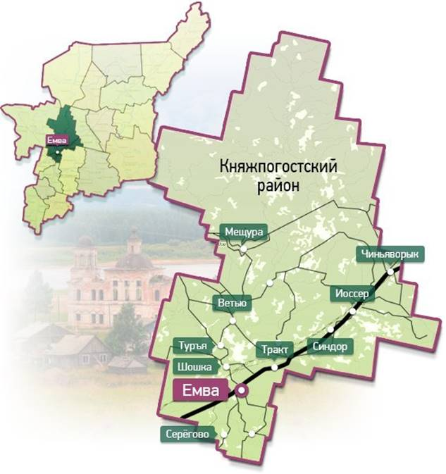
БЮДЖЕТ ДЛЯ ГРАЖДАН (к проект решения Совета о бюджете сельского поселения «Шошка» на 2022 год и плановый период 2023-2024 годов)
Финансовое управление администрации
муниципального района «Княжпогостский»
г. Емва

Slide 2
БЮДЖЕТ ДЛЯ ГРАЖДАН
Что такое «Бюджет для граждан»?
Бюджет для граждан - документ, содержащий основные положения закона о бюджете в доступной для широкого круга заинтересованных пользователей форме, разработанный в целях ознакомления граждан с основными целями, задачами бюджетной политики, планируемыми и достигнутыми результатами использования бюджетных средств.
Бюджет- это форма образования и расходования денежных средств, предназначенных для финансового обеспечения задач и функций государства и местного самоуправления (статья 6 Бюджетного Кодекса Российской Федерации).
Граждане- как налогоплательщики и потребители государственных и муниципальных услуг-должны быть уверены в том, что передаваемые ими в распоряжение государства средства используются прозрачно и эффективно, приносят конкретные результаты как для общества в целом, так и для каждой семьи, каждого человека.
Бюджетный процесс - регламентируемая законодательством Российской Федерации деятельность органов государственной власти, органов местного самоуправления и иных участников бюджетного процесса по составлению и рассмотрению проектов бюджетов, утверждению и исполнению бюджетов, контролю за их исполнением, осуществлению бюджетного учета, составлению, внешней проверке, рассмотрению и утверждению бюджетной отчетности

Slide 3
БЮДЖЕТ ДЛЯ ГРАЖДАН
Бюджет делится на две части
Доходы Расходы
Доходы
Расходы
(-)Дефицит
(+) Профицит

Slide 4
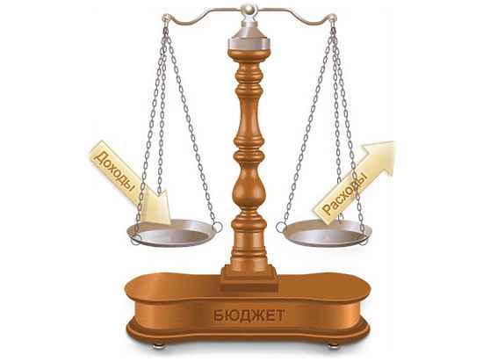
БЮДЖЕТ ДЛЯ ГРАЖДАН
Доходы- это поступления денежных средств в бюджет
Расходы –это выплаты из бюджета денежных средств

Slide 5
БЮДЖЕТ ДЛЯ ГРАЖДАН

Slide 6
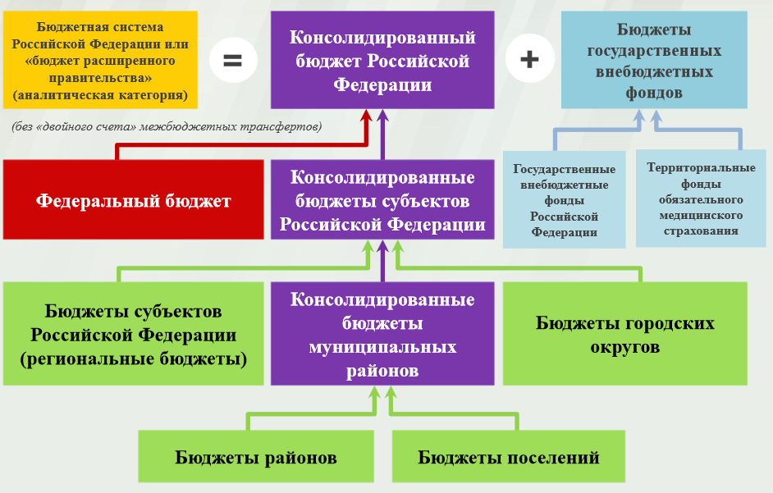
БЮДЖЕТ ДЛЯ ГРАЖДАН
Бюджетная система. Структура консолидированного бюджета Российской Федерации

Slide 7
БЮДЖЕТ ДЛЯ ГРАЖДАН
Стадии бюджетного процесса:
Утверждение бюджета на очередной финансовый год и плановый период
(Совет сельского поселения «Шошка»)
Исполнение бюджета текущего финансового года (Органы местного самоуправления; финансовые органы, главные распорядители)
Формирование отчетности об исполнении бюджета предыдущего отчетного финансового года (Финансовый орган, главные распорядители средств)
Утверждение отчета об исполнении бюджета предыдущего финансового года (Совет сельского поселения «Шошка»)
Составление проекта бюджета на очередной финансовый год и плановый период (Финансовый орган, главные распорядители бюджетных средств)
Рассмотрение проекта бюджета на очередной финансовый год и плановый период (Совет сельского поселения «Шошка»)

Slide 8
БЮДЖЕТ ДЛЯ ГРАЖДАН
Составление проекта бюджета основывается на :
Бюджетном послании президента Российской Федерации
Основных направлениях бюджетной и налоговой политики
Стратегии социально-экономического развития района
Прогнозе социально-экономического развития района
Муниципальных программ
Бюджетном прогнозе муниципального района

Slide 9
БЮДЖЕТ ДЛЯ ГРАЖДАН
Основные характеристики бюджета (тыс.рублей)
Показатели | 2022 год | 2023 год | 2024 год
Доходы | 3 521,272 | 378,823 | 383,037
Расходы | 3 521,672 | 379,118 | 383,306
Дефицит(-)/ Профицит(+) | - 0,400 | - 0,295 | - 0,269

Slide 10
БЮДЖЕТ ДЛЯ ГРАЖДАН Доходы бюджета
Налоговые доходы (поступления от уплаты налогов)
Налог на доходы физических лиц
Неналоговые доходы (поступления от уплаты прочих пошлин, сборов)
Безвозмездные поступления (поступления из других бюджетов бюджетной системы РФ)
Дотации
Земельный налог
Субвенции
Субсидии
Иные межбюджетные трансферты
Акцизы
Налог на имущество физических лиц
Прочие неналоговые
Аренда имущества
Денежные взыскания (штрафы)
Госпошлина

Slide 11
БЮДЖЕТ ДЛЯ ГРАЖДАН
РАСХОДНАЯ ЧАСТЬ БЮДЖЕТА Расходы бюджета сельского поселения «Шошка»
Муниципальные Непрограммные программы мероприятия
2022 год – 30,7% 2022 год –69,3%
2023 год – 37,1% 2023 год – 62,9%
2024 год – 36,2% 2024 год – 63,8%

Slide 12
БЮДЖЕТ ДЛЯ ГРАЖДАН
Муниципальные программы сельского поселения «Шошка»
 | План 2022 год | План 2023 год | План 2024 год
Муниципальная программа "Пожарная безопасность в населенных пунктах на территории сельского поселения "Шошка" | 528,201 | 10,800 | 10,800
в том числе:
- содержание транспортного средства, оснащенного пожарно-техническим оборудованием, используемым при пожарно-спасательных работах | 95,176 | 0,000 | 0,000
- реализация народного проекта в сфере благоустройства, прошедших отбор в рамках проекта "Народный бюджет" | 355,558 | 0,000 | 0,000
- реализация народных проектов в сфере занятости населения, прошедших отбор в рамках "Народный бюджет" | 66,667 | 0,000 | 0,000
- реализация народных проектов в сфере ЗАНЯТОСТИ НАСЕЛЕНИЯ | 66,667 | 0,000 | 0,000
- техническое обслуживание автоматической пожарной сигнализации | 10,800 | 10,800 | 10,800

Slide 13
БЮДЖЕТ ДЛЯ ГРАЖДАН
Муниципальные программы сельского поселения «Шошка»
 | План 2022 год | План 2023 год | План 2024 год
Муниципальная программа "Развитие жилищно-коммунального хозяйства и повышение степени благоустройства сельского поселения "Шошка" | 551,430 | 130,000 | 127,950
в том числе:
- содержание уличного освещения | 120,861 | 130,000 | 127,950
- реализация народных проектов в сфере ФИЗИЧЕСКОЙ КУЛЬТУРЫ и СПОРТА, прошедших отбор в рамках проекта "Народный проект" | 67,000 | 0,000 | 0,000
- содержание улично-дорожной сети | 80,000 | 0,000 | 0,000
- приведение в нормативное состояние муниципального жилищного фонда | 23,096 | 0,000 | 0,000
- формирование фонда капитального ремонта и организация проведения капитального ремонта | 138,250 | 0,000 | 0,000
- реализация народных проектов по обустройству источников холодного водоснабжения, прошедших отбор в рамках проекта "Народный бюджет" | 122,223 | 0,00 | 200,00

Slide 14
БЮДЖЕТ ДЛЯ ГРАЖДАН
Структура расходов бюджета сельского поселения «Шошка»
Наименование направления расходов (тыс.руб) | План 2022 год | План 2023 год | План 2024 год
Функционирование высшего должностного лица субъекта Российской Федерации и муниципального образования | 686,014 | 79,177 | 75,051
Функционирование Правительства Российской Федерации, высших исполнительных органов государственной власти субъектов Российской Федерации, местных администраций | 1 450,327 | 147,723 | 75,051
Обеспечение деятельности финансовых, налоговых и таможенных органов и органов финансового (финансово-бюджетного) надзора | 0,618 | 0,618 | 0,618
Резервные фонды | 1,000 | 1,000 | 1,000
Другие общегосударственные вопросы | 4,000 | 4,000 | 4,000
Защита населения и территории от чрезвычайных ситуаций природного и техногенного характера, пожарная безопасность | 10,800 | 10,800 | 10,800
Общеэкономические вопросы | 66,667 | 0,000 | 0,000
Транспорт | 95,176 | 0,000 | 0,000
Жилищное хозяйство | 678,642 | 130,000 | 127,950
Благоустройство | 315,000 | 350,591 | 386,984
Пенсионное обеспечение | 300,082 | 0,000 | 0,000
Массовый спорт | 67,000 | 0,000 | 0,000
УСЛОВНО УТВЕРЖДАЕМЫЕ (УТВЕРЖДЕННЫЕ) РАСХОДЫ | 0,000 | 5,800 | 11,550
Итого | 3 521,672 | 379,118 | 383,306

Slide 15
БЮДЖЕТ ДЛЯ ГРАЖДАН
СПАСИБО ЗА ВНИМАНИЕ!
Исполнитель: Финансовое управление администрации МР «Княжпогостский»
Адрес: г. Шошка ул. Дзержинского 81
Тел. 82139-21153

